Slide 1
A Matching Mechanism for the IT Crowdsourcing Job Market
Yin-Wen Kuo,, Yung-Ming Li
Institute of Information Management, National Yang Ming Chiao Tung University, Taiwan
Notes:
各位教授大家好
我是 郭尹文
我的指導教授是李永銘博士
我的論文題目是基於群眾外包平台之工作市場媒合機制

Slide 2
Background
People are gradually searching the jobs online.
  As of 2021, LinkedIn has more than 260 million users.(Aaron Smith 2017)
  The job market has moved to the Internet.
Crowdsourcing has gradually matured
  As of 2020, there are more than 10 million workers.(J. Insider. 2017)
  Crowdsourcing platform is in part of a job market (developers).
  IT crowdsourcing focus on the IT-related task.
IT jobs focus on computer science & mathematical statistics
  Divide into 8 categories. (A. Susanto. et al 2020)
  Analyze the suitability based on the users’ skills.
Notes:
現今網路已經成為人們獲取資訊的主要管道之一
而人們也逐漸的把日常生活中的事情或是工作都轉往到線上去進行，找工作這方面也不例外
現在也有許多的求職網站，像是LinkedIn和Indeed等
根據統計，直到2021年LinkedIn已經超過2.6億的使用者，這顯示了人們對於求職網站的需求漸漸提升
工作市場也因此轉移到了網路上
然而求職網站上的職缺成千上萬種，如何從中找出合適的工作，就是工作推薦所要解決的
隨著越來越多人使用線上求職網站，各種工作推薦系統也跟著出現
剛剛提到了人們把工作轉往線上，而群眾外包也是一個例子
根據統計，在2020年已經有超過一億的工人在線上進行群眾外包工作
外包任務有些簡單，但有些卻是需要專業技能的任務
透過這些專業任務可判斷他們可能有的技能，而這些技能又可應用在那些工作上
因此我們認為群眾外包平台已經在工作市場的範圍下
而在那麼多的群眾外包平台中，本研究以IT類的群眾外包為實驗平台
IT群眾外包平台延伸出的工作市場主要以電腦科學和數學統計為主
根據研究IT工作依照工作內容與需求來區分又可分為8類，這再實驗部分我們將會提及
根據研究指出，IT產業為了順應不斷變更的環境，應徵者必須更為符合技能上的需求，而技能再對於工作媒合上也是一個很好的評斷標準，因此本研究才選擇IT的群眾外包當作實驗平台

Slide 3
Motivation
Skill evaluation is essential but difficult
IT crowdsourcing platform get more popular.
  By Jan. 2020, there are 190 million projects on the GitHub. (Y.-J. HUANG 2019)
  A place to evaluate the skill of an applicant (developer)
There’re too many projects on the crowdsourcing platform to evaluate the skill of a developer manually.
Improve the process of finding a job and reduce the search cost of applicants.
Notes:
再來是動機
本研究有兩個重點，第一是工作的媒合，第二是群眾外包平台
第一，回到工作推薦系統的優點，我們最主要的目的就是可以節省應徵者在找工作時的搜尋成本，並且可以找到可符合應徵者的工作
第二，在工作市場，根據研究，目前已經有越多的雇主在面試時會要求應徵者提供曾經實作過的專案，當有越多的專案經驗而內容也與工作內容符合的話
就越有可能應徵上工作，因此我們認為專案是影響工作媒合的一大重點。這也是為何我會選擇群眾外包研究平台上的工作市場，透過更多的專案就越有可能分析出應徵者的專業。
第三，群眾外包平台漸漸成熟也變得普遍化
其中GitHub就非常有名，他是以開發者為導向，讓開發者可以在平台上利用群眾智慧來開發專案。那他有以下特點
不會受到時間和地點的影響，可以隨時隨地的開發專案 2. 平台具有社群元素，像是追蹤、貢獻、喜愛等，都是可以與平台上其他的開發者互動的功能。因此有了專業技能
和社群元素，我認為GitHub是個很好的實驗平台。
根據統計直到2020年1月，已經有超過1.9億的專案在GitHub上，說明了已經有許多的開發者利用平台再進行開發。
最後，也因為平台上眾多的專案，雇主無法在短時間內評估一個人的專業，因此增加工作媒合上的困難，這也是我們最主要的動機。

Slide 4
Research Problems
How to infer applicant’s capability (skills) from the crowdsourcing platform?
How to evaluate the credibility of an applicant’s skills from the crowdsourcing platform?
How to match the suitable jobs with the applicants on the crowdsourcing platform effectively?
Notes:
為了解決之前所提到的問題，本研究包含了三個研究議題
1. 要怎麼從群眾外包平台上推論出應徵者的能力?
本文透過分析開發者在平台上曾經參與過的專案，得出他們的專業
2. 要怎麼評斷從群眾外包平台分析出技能的可信度?
從兩方面來進行評估，第一是社群影響力，剛才有提到GitHub有社群的功能，社群影響力越高的使用者他的可信度就越高，
第二是活動率，透過開發者在平台上活動的頻率，可以判斷出平時有沒有在經營平台，進而影響技能的可信度。
3. 要如何在群眾外包平台上有效的媒合工作和應徵者 ?
透過從平台上分析出的能力來製作應徵者的技能履歷，透過履歷將可以找到越符合工作要求的應徵者。

Slide 5
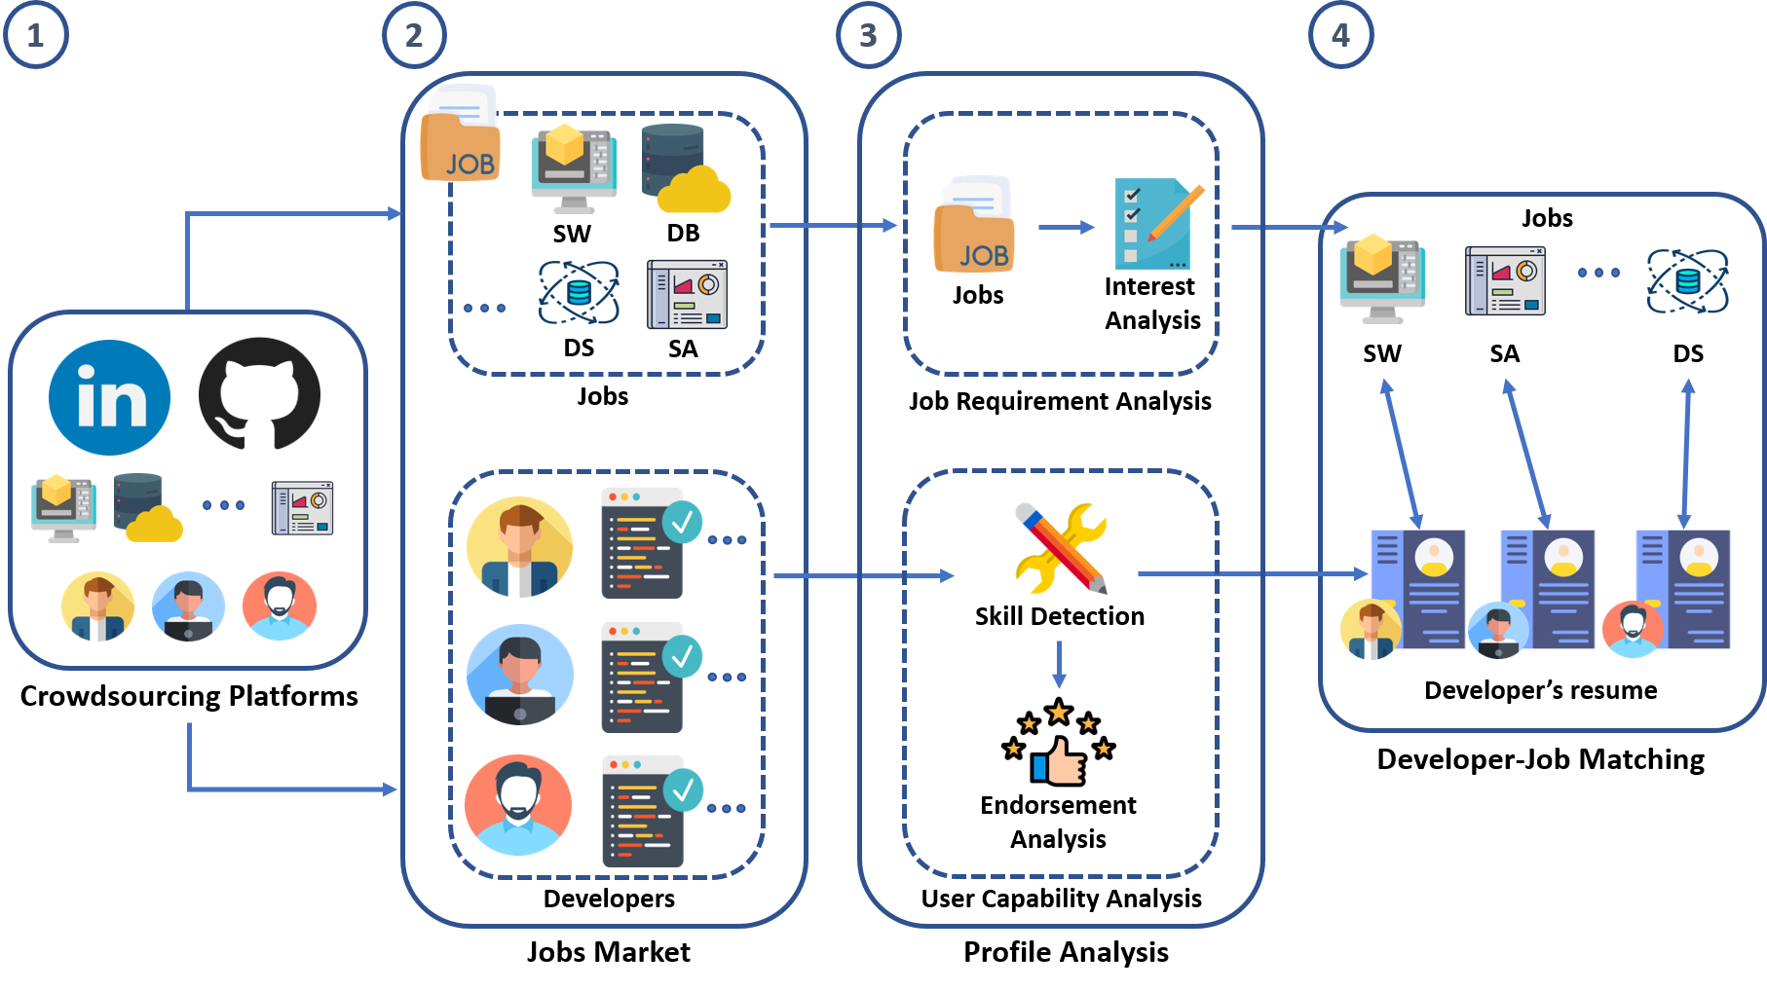
System Flow
Notes:
這是我們的系統流程
分為四個步驟
從兩個平台取的資料集，LinkedIn根據不同的工作蒐集目前的工作在職者，而GitHub則根據不同工作蒐集各個開發者
有了工作和開發者這兩個因素，工作市場也就形成了，現在目的就是如何從市場中有效的媒合工作和開發者
再進行媒合前，這步驟會根據兩方來進行分析，工作端會根據現在的在職者進行工作需求的分析，再加上興趣的分析，而在開發者分析則會進行技能的檢測和認可分析
最後產生出來的工作履歷就會用來與工作進行媒合

Slide 6
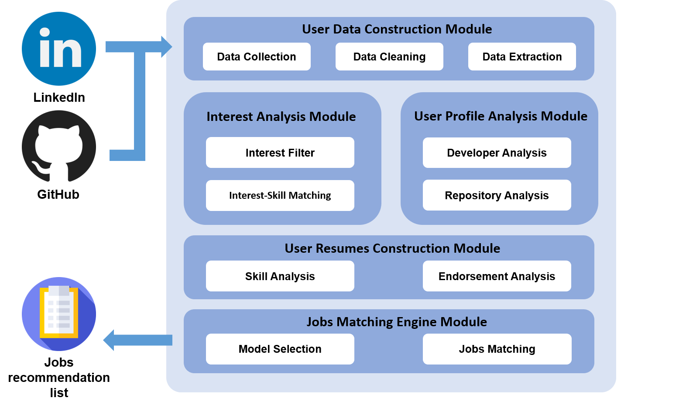
System Framework
Notes:
在近一步來介紹系統的架構，有2個input分別是來自LinkedIn和GitHub 和 1個output 就是工作媒合列表
說明如何取得資料，和資料的類型，在說明資料的前處理
對工作和開發者的興趣進行分析，探討興趣是否會影響工作媒合
根據開發者進行社群分析，針對開發者本身和他的每個專案分析
再者，根據專案來推論開發者含有的技能，並且根據技能來分析他的認可分數
綜合以上的模組，我們能確保開發者的技能，和他的可信度，最後利用在職者的資料來訓練model，來預測開發者的工作

Slide 7
System Framework

Slide 8
User Data Construction Module
Data Collection: Use crawlers & API to obtain data from two platforms.
  LinkedIn: The information on the LinkedIn platform will focus on users with IT backgrounds.
  GitHub: The data include the personal information and the repository information.
Data Cleaning:
  Data-level: Delete duplicate values, missing values, and garbled characters.
  Content-level: Delete non-IT-related users and the values which is not English.
  Semantic-level: Replace abbreviation terms and Synonym.
Notes:
資料收集方面，針對兩個平台去收集資料
LinkedIn利用爬蟲來抓去IT背景的在職者
為什麼選擇linkedin當作訓練集，是因為在平台上的使用者多半是IT相關的
而GitHub則利用api根據工作取得開發者的資料
而在資料前處理部分
分為三個層面
資料層:我們清除重複值，缺失值和特殊字元
內容層面: 去除非IT user 非英文的資料
語意層面: 取代縮寫和統一同意詞

Slide 9
System Framework

Slide 10
Interest Analysis Module
Interest feature
  79% of followers are interested in job opportunities from companies they follow. (L. Corportaion. 2018)
  Analyze the skill requirement of companies which a user is interested in.
Interest Filter
  Identify the companies related to the experience of the user.
  The dataset from LinkedIn.
Notes:
這模組會進行興趣分析
為何會選取興趣為我們特徵是因為根據LinkedIn的研究，對於在公司追蹤者當中有79%的人會對那間公司的工作有興趣
也就是說我們會對自己追蹤公司的職位感興趣
因此我們分析每間公司的產業特性，並從中得出若要進入此間公司進行IT工作，會需要哪些技能
這些技能我們就會作為這些人有興趣的技能
這階段分析有兩部分
第一部分為興趣篩選
這部分針對linkedin的資料做處理
一開始先取得有興趣公司的產業類型
但並不是每間公司我們都會做分析
因為有些跟使用者的以往工作經驗不符合
所以我們會與他們之前工作經歷當中每個工作的產業類型做交集
這麼做的目的為篩選與自己專業不同的公司

Slide 11
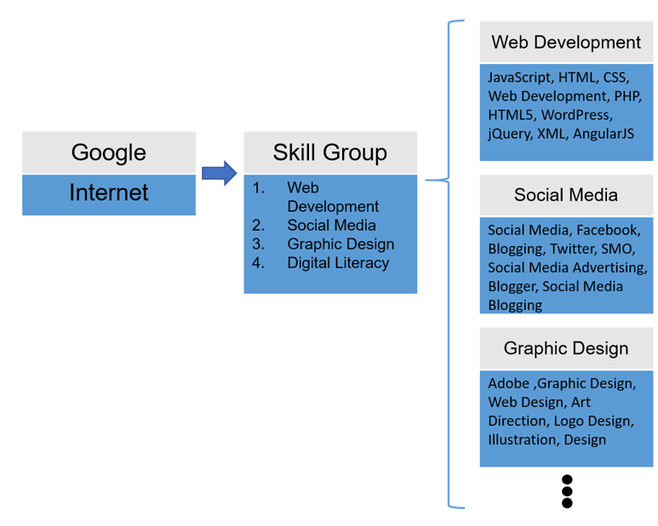
Interest Analysis Module
Interest-Skill Matching
  LinkedIn: There are two datasets be used,
  (1)Industry skills needs (2)Skill group definitions (L. Corporation. 2019)
  GitHub: Use the information from star repository (projects saved).
Notes:
而在興趣和技能的配對上也分為兩個部分
LinkedIn方面利用了兩個額外的資料集來做技能配對
第一個資料集是產業技能需求
第二個為技能組定義
步驟如下圖
一開始取得產業類型後，根據產業類型找到這個產業需要那些IT類型的技能組
再根據每個不同的技能組去找更細節的技能
這樣就能夠取得有興趣的技能
而GitHub方面
我們利用 star repository這個功能來進行分析
這功能可以讓開發者收藏一些感興趣的專案
在分析每個專案利用到的技能
來取得感興趣的技能

Slide 12
System Framework

Slide 13



User Profile Analysis Module
Developer Analysis
  Social Influence: Mean that the project owned by the user is loved by others, which will influence the user.
Notes:
這部分則針對GitHub來進行分析
分為兩個部分 第一是針對開發者的分析 第二是針對專案的分析
在開發者的部分，我們的目的為計算開發者在平台上的價值作為技能可信度
而這價值從兩個部分來取的，第一為社群影響力，第二為活動頻率
第一個社群影響力，這代表著開發者在平台上的影響力，這部分我透過兩個數字來達到，分別是追蹤數和粉絲數
追蹤數代表用戶有再關注平台上的其他開發者
粉絲數則代表自己的專案被其他開發者所喜愛
一開始我都會對這兩個數字做min max的正規劃，接著在取得兩樹的平均作為社群影響力

Slide 14

User Profile Analysis Module
Developer Analysis
  Activity Rate: Recent activity rate of the user. Calculate by two factors, total number of recent events and the number of pull requests user have created.
  User Value: It is inferred by user influence and activity rate and is used to evaluate the credibility of a user’s skill.
Notes:
第二部分為活動頻率，這代表了開發者近期的使用率，若這數字高代表近期開發者有在維護自己的平台，
而這由兩特徵來取得，第一為他們近期產生的活動數，而這活動包含了 創建專案、複製專案、發表議題、或是更新專案等
第二為他們產生pr數，pr在平台上代表了與他人互動的一個過程，而這過程一開始fork別人專案，在修改後則可發pr給原作者
告訴他你做了更新，叫他查看，若對於他有幫助，就可以加入他的開發分支裡
算出這兩數後從兩者找到合適的權重即可取得user value，我們用這個值代表技能的可信度

Slide 15
User Profile Analysis Module
Repository Influence Analysis
  Repository Influence: Some projects may be simpler projects, compared to other projects.
  Calculate by the factor, number of forks, issues, star and watchers.
  The project which have lower repository influence will have lower weight.
Notes:
第二是專案的分析
為什麼要對專案進行分析是因為每個專案對於開發者有不同的意義
有些很簡單，有些困難但對於外界是很有幫助的
透過了解每專案的重要程度，可以當作在分析技能認可分數時的權重
個
透過幾項因素來分析專案影響力 分別是fork次數、發表議題的次數、被收藏次數、被關注次數
透過相加這些數，則可以算出個專案的影響力
最後把全部專案依據影響力做排名

Slide 16
System Framework

Slide 17
User Resumes Construction Module
Skill Analysis
  Generate the skill list from the repository for the user. There are two skill lists we need to generate skills and interest skills.
  Skill
    Programming Language: The coding languages used in the project.
    Project Description: Tokenize the features, name and description, and get the item which is IT-related to be the skill for that user.
  Interest skills
    Use the information from star function. Also, the features including name, description and programming languages are used.
Notes:
而這模組分為兩個部分
分別是技能分析和認可分數的計算
技能分析部分
在這部分是要產生技能列表和興趣列表
技能列表從兩個部分來取得
第一是程式語言，在GitHub平台上，每個專案所使用到的語言都會被列出來
第二部分是專案名稱和專案描述
名稱和描述通常會包含專案中使用到的技術
我們會透過tokenize的方式來取得裡面所含有的技術單詞
而在興趣技能方面，則是分析star裡的專案
而過程則是跟上述一樣

Slide 18

User Resumes Construction Module
Endorsement Analysis: calculate the endorsement rating of each skill
  First, calculate the repository weight by ranking the repository influence of a project. (each project of a developer)
  Second, we calculate the rating for each skill in a repository
  Sum the skill rating from the repository as the average endorsement rating of the skill.
Notes:
接下來為認可分數的計算
這個分數代表了每個技能的熟練程度，這會根據技術在每個專案裡使用到的頻率在做計算
又可分為三個步驟
第一為計算每個專案的權重，這個權重是利用之前得到的專案影響力來得到
第二為計算每個技能在各個專案裡的分數
根據技術在專案裡使用到的程度來坐進算
如同下圖的算式
B指的是技術再專案裡使用的byte大小
TB則是專案總共的byte數
最後會在逞以專案的權重，來做各自的分數

Slide 19
User Resumes Construction Module
  Resume: The user resume can be done after skill and endorsement rating being analyzed. So, the final resume for a user will contain three feature (UserID, skills and interest skills)
Notes:
最後的認可分數則會取得每個含有特定技能的專案在做平均最後在逞以使用者的價值，也就是技能的可信度
就可以得到每個技能的分數
最後技能履歷在分析完技能和認可分數後即可產生
其中的特徵又包括

Slide 20
System Framework

Slide 21
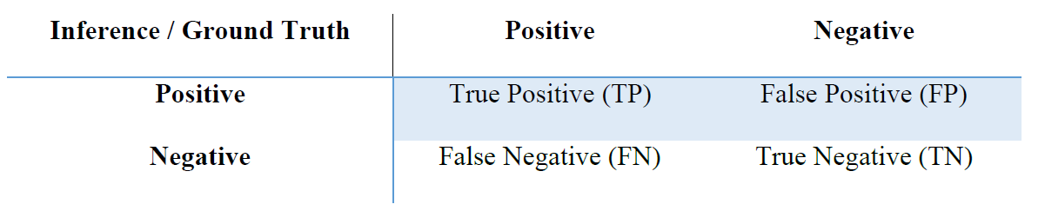
Jobs Matching Engine Module
Model Selection
  Use accuracy, recall, precision, and F1-score to measure the module performances.
Jobs Matching
  Use the resume which contain skills and interest skills to predict the possible jobs.
Notes:
再模組選擇部分
衡量模型的預測結果表現，我們通過四個指標進行評估 : 分別為accuracy、Recall、Precision和F1-Score
因為我們是多元分類的情況，因此accurac不再是為一的評估指標，而會參考pre，recall

Slide 22
User Data Construction Module
Data collection
  LinkedIn dataset: Use crawlers to obtain user’s profile on the platform. In total, we collected 2142 users based on 8 kind of IT-related jobs.
  GitHub dataset: Use GitHub RestAPI to obtain the user profile. In total, we collected 225 users from GitHub platform.
  For the skills, there are 137 skills and 48 interest skills.
Notes:
在資料收集部分
LinkedIn我們利用爬蟲的技術取得在職者的資料，根據8種不同的工作我們總共收集了2142個在職者
而GitHub我們利用restapi的方式取得開發者的資料，總共收集了225個開發者
那再透過分析後總共有137種IT相關的技能，和48種興趣

Slide 23
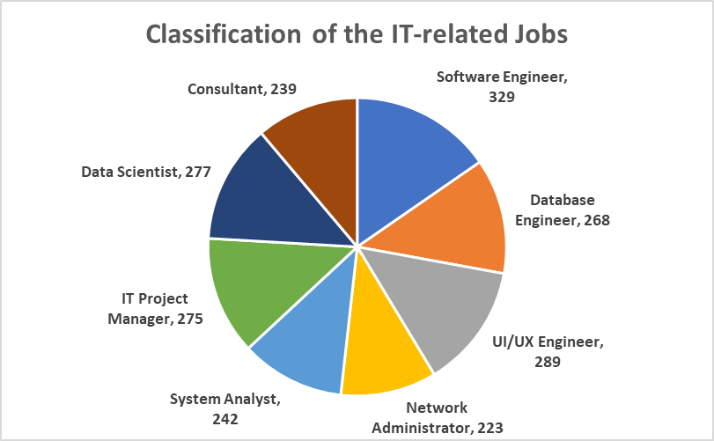
User Data Construction Module
Jobs Category
  We divide the IT-related jobs into 8 categories which is Software engineer, Database administrator, UI/UX designer, Network engineer, System analyst, IT Project manager, data scientist and consultant. (A. Susanto. et al 2020)
Notes:
那剛剛講到了工作的種類
根據研究IT相關的工作可分為以下的8種
作為訓練集，我們也平均的收集了各個工作目前的在職者
如下圖的分布

Slide 24
User Resumes Construction Module
The Final Resume
  Combine the skill and endorsement rating which obtain from previous steps into user resumes.
Notes:
最後得到技能和認可分數後
每個開發者都會產生一個既能履歷表
而這履歷會用在最後的工作媒合上

Slide 25
Jobs Matching Engine Module
Model Selection
  We use different machine learning model including decision tree, multinomial Naïve Bayes, XGBoost and KNN.
  Then, we choose XGBoost as our jobs matching engine.
Notes:
而在模組選擇上
因為是多類別的預測，和監督式學習，
我們採用了一些比較具有代表性的model
像是Decision tree Multinomial Naïve Bayes XGBoost 和 KNN
最後在透過剛剛提到四個評估標準來進行評斷
可以由下圖得知
無論是那個評估標準
XGBoost都達到更好的效果
因此我們選擇XGBoost作為我們的jobs matching engine

Slide 26

Jobs Matching Engine Module
For the resume
  Use the skills as the columns and endorsement rating as the values, then convert the skill lists to the vectors.
  Our top-N accuracy metrics is the Recall@N. (R. Turrin et al 2010)
  Where |T| is the number of applicants. #hits represent the number off jobs hits in the top-N ranked list.
Notes:
再技能履歷部分
將技能履歷轉換為相同長度的向量
而已認可分數當作其中的值
並餵進model裡
評估推薦效果的方式為RecallN
這方法採用topn的方式來評估推薦效果
根據推薦的評分，推薦前 N 個作為我們的推薦清單
分母為推薦的全部應徵者，分子則為有多少次推薦清單是有觸及的

Slide 27
Evaluation of Different Machine Learning Algorithms
Notes:
第一項評估是針對不同的機器學習model進行評估
如同剛剛所說
無論再哪個評估的條件下
XGBoost都取的了最好的效果

Slide 28
Evaluation of Performance of Recommendation List
Use XGBoost to evaluate the recommendation list
Notes:
再來是推薦列表的評估
我們利用recalln的方式進行評估
分別是recall1 recall2 recall3
而再多類別預測李
我們再recall1仍有5成的準確率
而到了recall3時
我們的系統可以達到7成的準確率

Slide 29
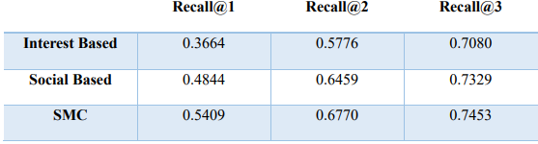
Evaluation of Different Approaches
Evaluation of combined performance
Notes:
再來是針對不同方法的評估
分別是以興趣為基礎 這個方法只單純採用了增加興趣特徵的方式
再來以社群為基礎 單純採用了社群的因素
最後是我們的系統 同時採用了興趣和社群
從下圖可得知
無論recall123我們的系統都得到了最好的結果
雖然再recall3大家的結果差不多
但再recall1時，我們的系統卻贏其他方法許多
這證明了興趣和社群的元素 都是工作媒合的一大重點

Slide 30
Research Contribution
System development perspective
  Design the jobs recommendation system based on the crowdsourcing platform.
Methodological perspective
  improved credibility of resumes (skills) on brand-new dataset
Practical perspective
  Applicants don’t need to fill the resumes.
  Help users save searching time to find the jobs they are interested.
  Make crowdsourcing platform more influential in the job market.
Notes:
再貢獻部分主要分為五個觀點來看
第一在技術面，我們根據群眾外包平台設計了工作媒合的機制
第二在實際面，可以幫助使用者找到更符合的工作並且可以節省搜尋工作上的時間成本
第三在方法面，我們使用全新的資料集，並且在分析過程中也確保了技能的可信度
第四在商業面，我們讓群眾外包平台上的工作市場更具有影響力，使得在搜尋工作時，會有更多人利用群眾外包平台來協助
最後在社會面，我們讓應徵者不必再自己填寫履歷，我們的系統將會自動分析出應徵者的能力

Slide 31
Thank you for your listening!
Notes:
以上是我的簡報，謝謝各位教授。

